Slide 1
Modified Ball* Tree
Emmanuel del Piero Martínez Salcedo

Slide 2
Insertion
-2 0 2 4 6 8
-2 0 2 4 6 8 10

Slide 3
Insertion

Slide 4
Insertion

Slide 5


Insertion
$$w\left(1\right)=\arg{max\frac{w^{T}X^{T}Xw}{w^{T}w}}$$
Dónde
$w$: Auto vectores del conjunto de puntos
$X$: Matriz de puntos proyectados
0

Slide 6
Insertion
$$w\left(1\right)=\arg{max\frac{w^{T}X^{T}Xw}{w^{T}w}}$$
Dónde
$w$: Auto vectores del conjunto de puntos
$X$: Matriz de puntos proyectados
0

Slide 7
Insertion
$$w\left(1\right)=\arg{max\frac{w^{T}X^{T}Xw}{w^{T}w}}$$
Dónde
$w$: Auto vectores del conjunto de puntos
$X$: Matriz de puntos proyectados
0

Slide 8
Insertion
$$w\left(1\right)=\arg{max\frac{w^{T}X^{T}Xw}{w^{T}w}}$$
Dónde
$w$: Auto vectores del conjunto de puntos
$X$: Matriz de puntos proyectados
0

Slide 9
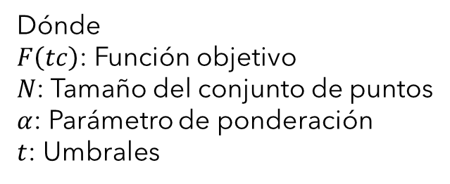
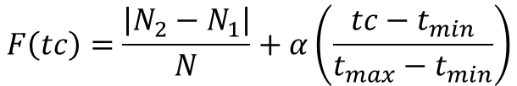
Insertion
$$F\left(tc\right)=\frac{\left|N_{2}−N_{1}\right|}{N}+α\left(\frac{tc−t_{min}}{t_{max}−t_{min}}\right)$$
Dónde
$F\left(tc\right)$: Función objetivo
$N$: Tamaño del conjunto de puntos
$α$: Parámetro de ponderación
$t$: Umbrales
0
4.4

Slide 10
Insertion
$$F\left(tc\right)=\frac{\left|N_{2}−N_{1}\right|}{N}+α\left(\frac{tc−t_{min}}{t_{max}−t_{min}}\right)$$
Dónde
$F\left(tc\right)$: Función objetivo
$N$: Tamaño del conjunto de puntos
$α$: Parámetro de ponderación
$t$: Umbrales
2
0
1

Slide 11
Insertion
2
0
1

Slide 12
Insertion
2
0
1

Slide 13
Insertion
0
1
2
2
0
6
5
1
3
4
5
6
3
4

Slide 14
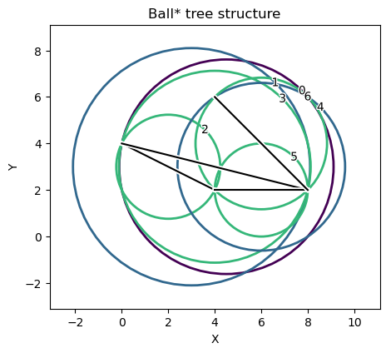
Insertion
0
1
2
2
0
6
5
3
4
5
6
1
3
4

Slide 15
Search Nearest Neighbor
0
1
2
2
0
6
5
3
4
5
6
1
3
4

Slide 16
Search Nearest Neighbor
0
1
2
2
0
6
5
3
4
5
6
1
3
4

Slide 17
Search Nearest Neighbor
0
1
2
2
0
6
5
3
4
5
6
1
3
4

Slide 18
Search Nearest Neighbor
0
1
2
2
0
6
5
3
4
5
6
1
3
4

Slide 19
Search Nearest Neighbor
0
1
2
2
0
6
5
3
4
5
6
1
3
4

Slide 20
Resources
Original Ball* Tree Implementation
Dolatshah, M., Hadian, A., & Minaei-Bidgoli, B. (2015). Ball*-tree: Efficient spatial indexing for constrained nearest-neighbor search in metric spaces. arXiv preprint arXiv:1511.00628.
Source Code
https://github.com/EmmanuelMartinezSalcedo/BallStarTreeEdges

